Slide 1

Je compose pour vous avec ma douce et fidèle amie
A paris N°5
par Lande

Slide 2
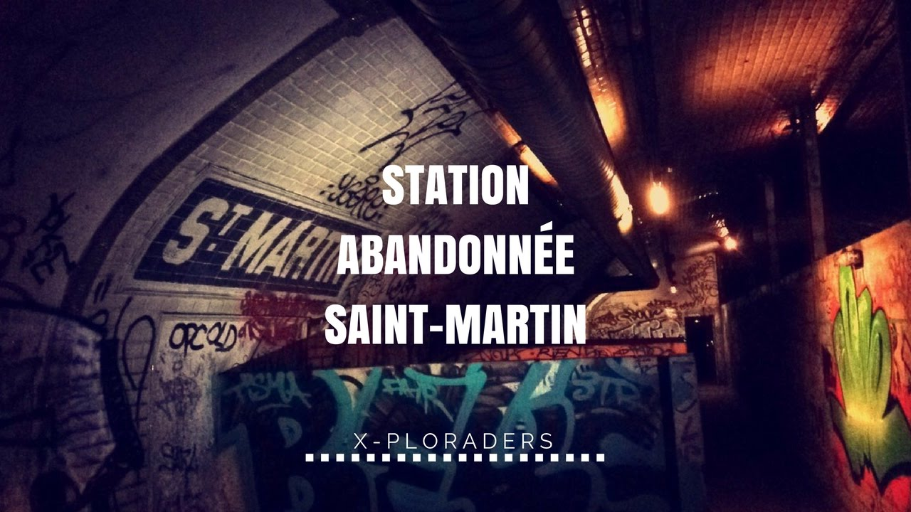
Je compose pour vous avec ma douce et fidèle amie

Slide 3
Je compose pour vous avec ma douce et fidèle amie
Métro Saint Martin,
la station fantôme

Slide 4
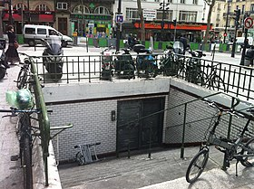
Je compose pour vous avec ma douce et fidèle amie
Ancien accès à l'angle du boulevard Saint-Martin et de la rue René-Boulanger.

Slide 5
Je compose pour vous avec ma douce et fidèle amie
Saint-Martin est une station fermée du métro de Paris, sur les lignes 8 et 9 entre les stations Strasbourg - Saint-Denis et République. Elle est située à la limite des 3e et 10e arrondissements de Paris.

Slide 6
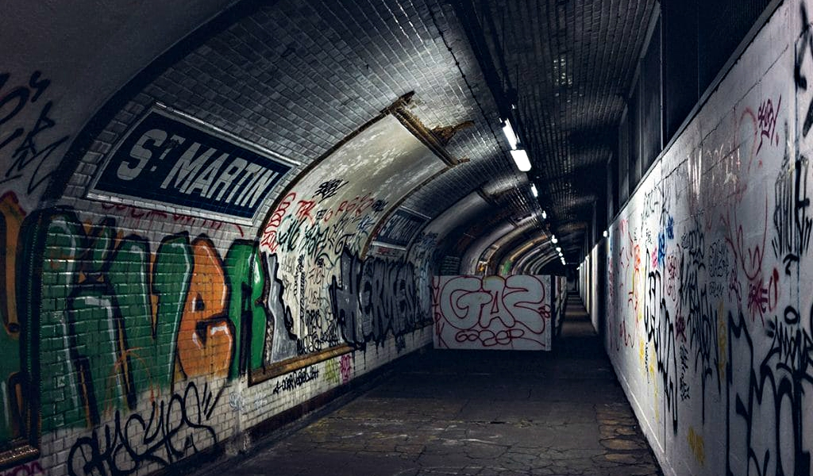
Je compose pour vous avec ma douce et fidèle amie

Slide 7
Je compose pour vous avec ma douce et fidèle amie
Fermeture
La station fut fermée le 2 septembre 1939, au début de la Seconde Guerre mondiale. Malgré une importante fréquentation avant guerre, sa trop grande proximité avec la station voisine Strasbourg - Saint-Denis (seuls 100 mètres séparent les accès les plus proches de ces deux stations) fera que la station ne rouvrira jamais ses portes.
La station a servi dans le passé à accueillir des personnes sans abri1. Actuellement, les locaux sont utilisés pour la partie est par un accueil de jour pour personnes sans abri (géré par l'Armée du salut) et par les visiteurs d'ouvrage de la RATP (chargés de l'inspection des ouvrages d'art en service de nuit).
En 2008, les quais ont été cimentés et on ne peut que reconnaître la station par son carrelage caractéristique commun aux autres stations souterraines. Saint Martin étant le saint patron des faïenciers, ces derniers ont réalisé les plus belles céramiques du métro pour cette station.

Slide 8
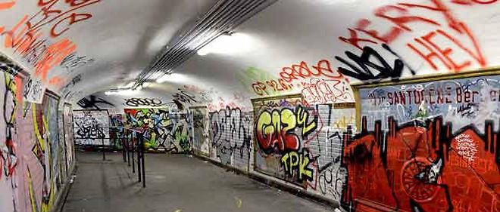
Je compose pour vous avec ma douce et fidèle amie

Slide 9
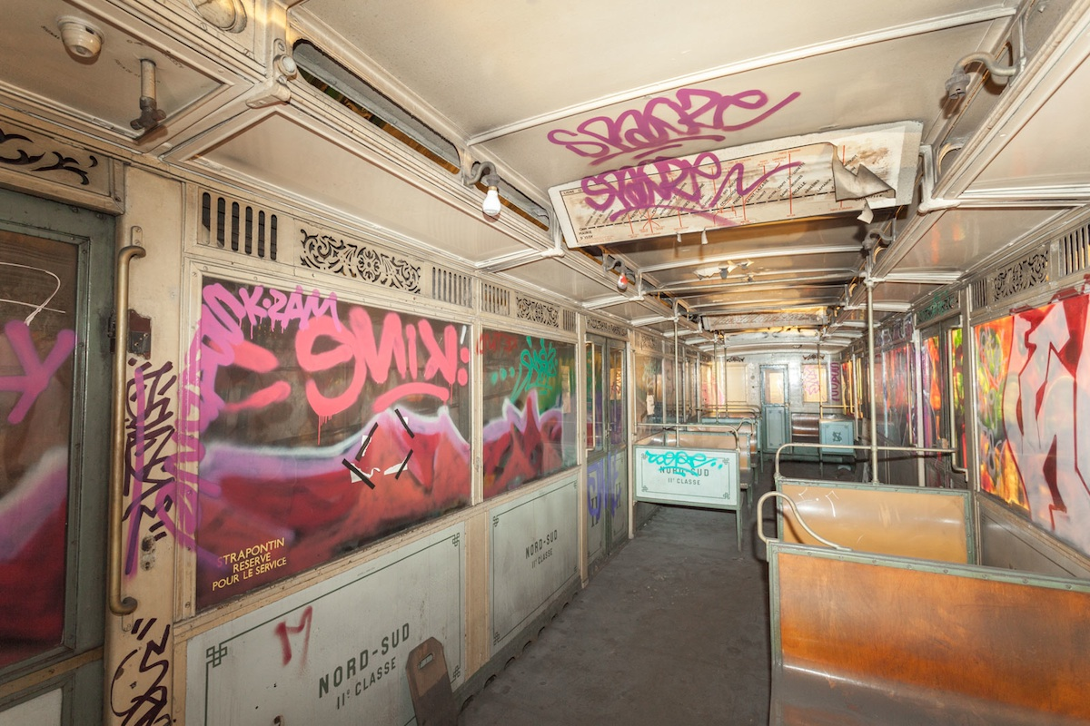
Je compose pour vous avec ma douce et fidèle amie

Slide 10
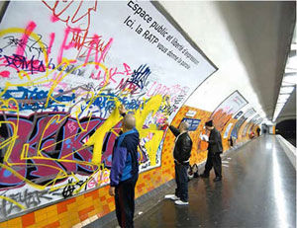
Je compose pour vous avec ma douce et fidèle amie

Slide 11
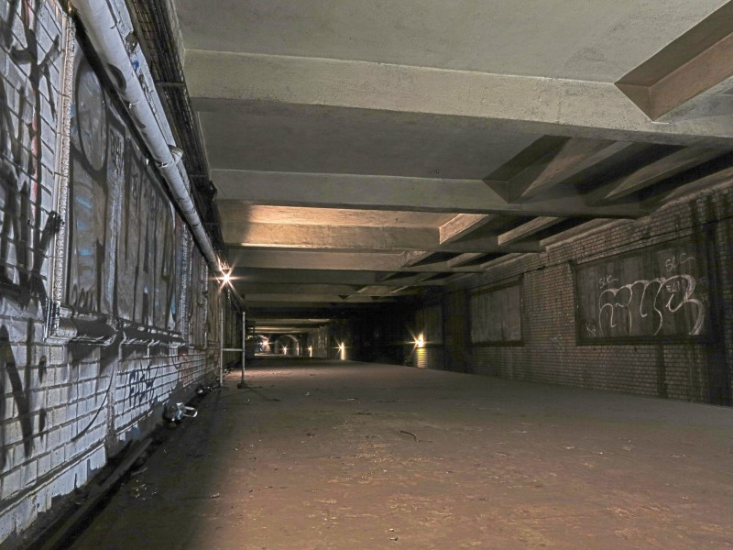
Je compose pour vous avec ma douce et fidèle amie

Slide 12
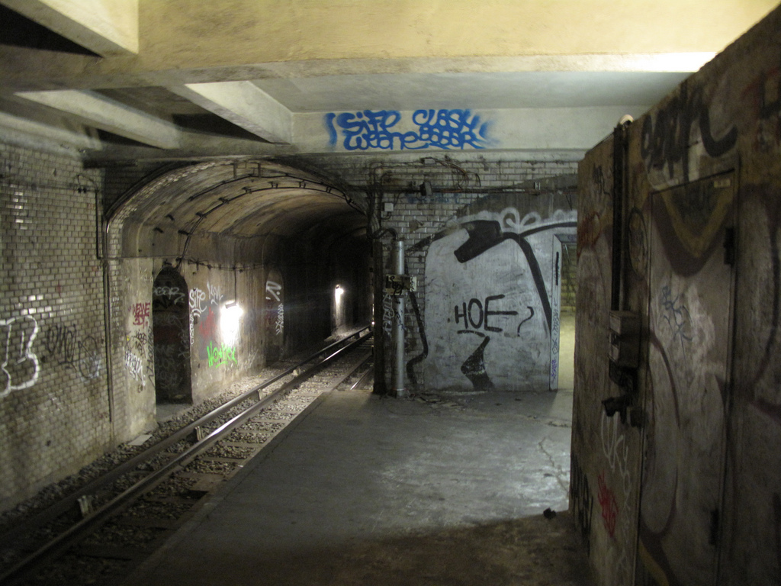
Je compose pour vous avec ma douce et fidèle amie

Slide 13
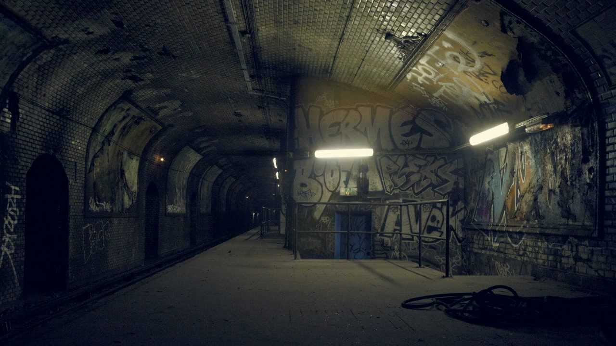
Je compose pour vous avec ma douce et fidèle amie

Slide 14
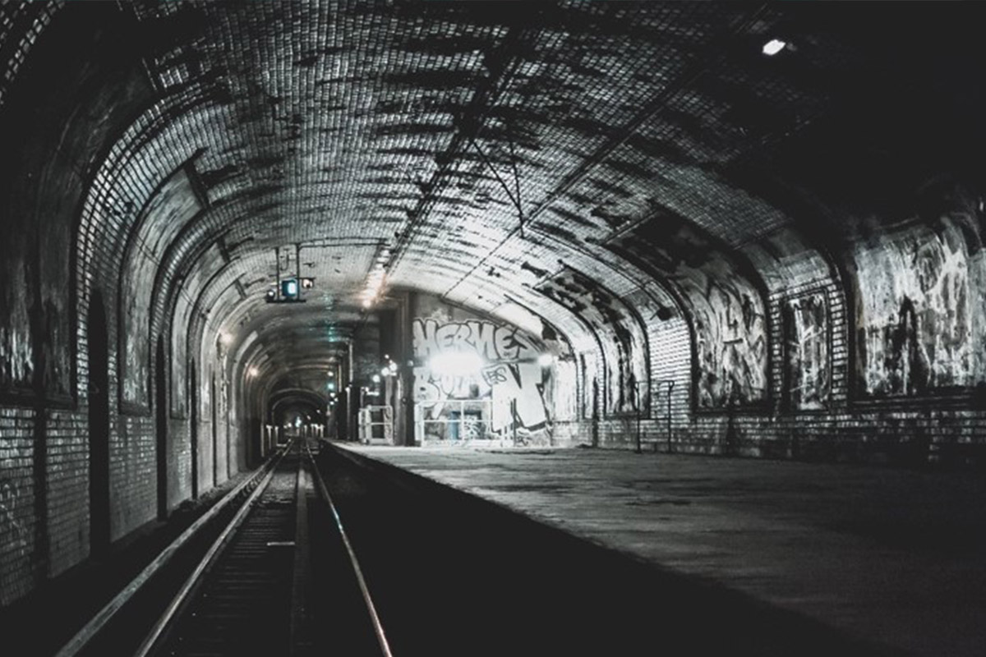
Je compose pour vous avec ma douce et fidèle amie

Slide 15
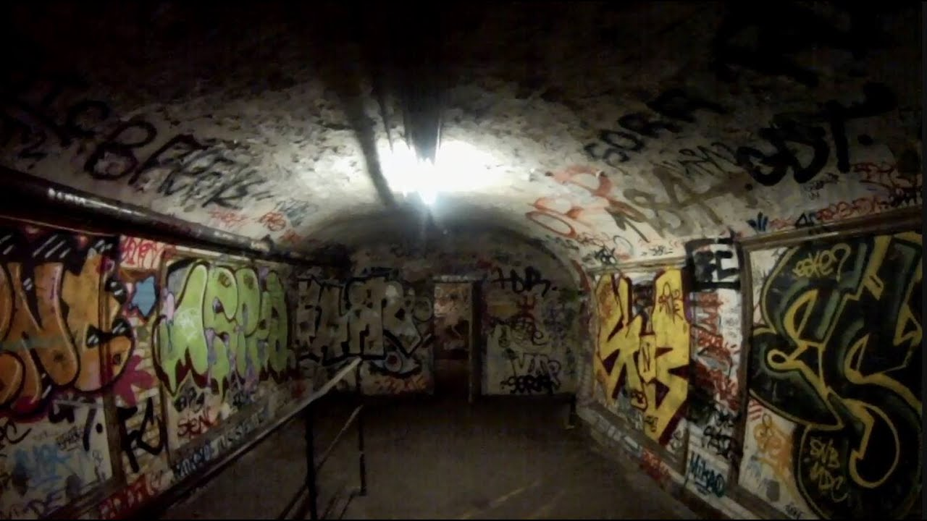
Je compose pour vous avec ma douce et fidèle amie

Slide 16
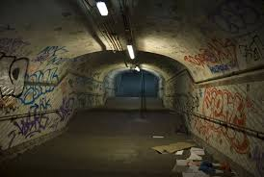
Je compose pour vous avec ma douce et fidèle amie

Slide 17
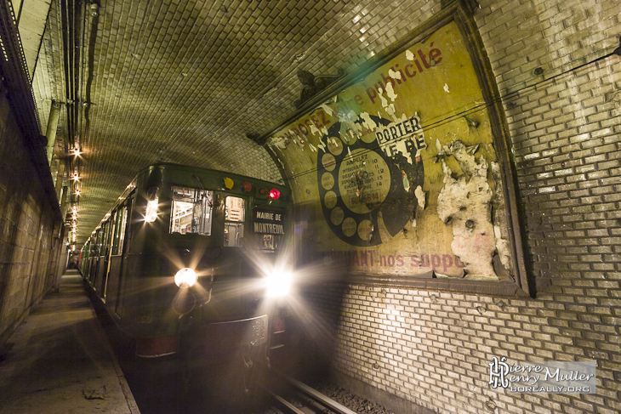
Je compose pour vous avec ma douce et fidèle amie

Slide 18
Je compose pour vous avec ma douce et fidèle amie
C’était
Et oui une nouvelle vie pour
cette station oubliée la
Station Saint Martin
un refuge pour les sans abris ?

Slide 19
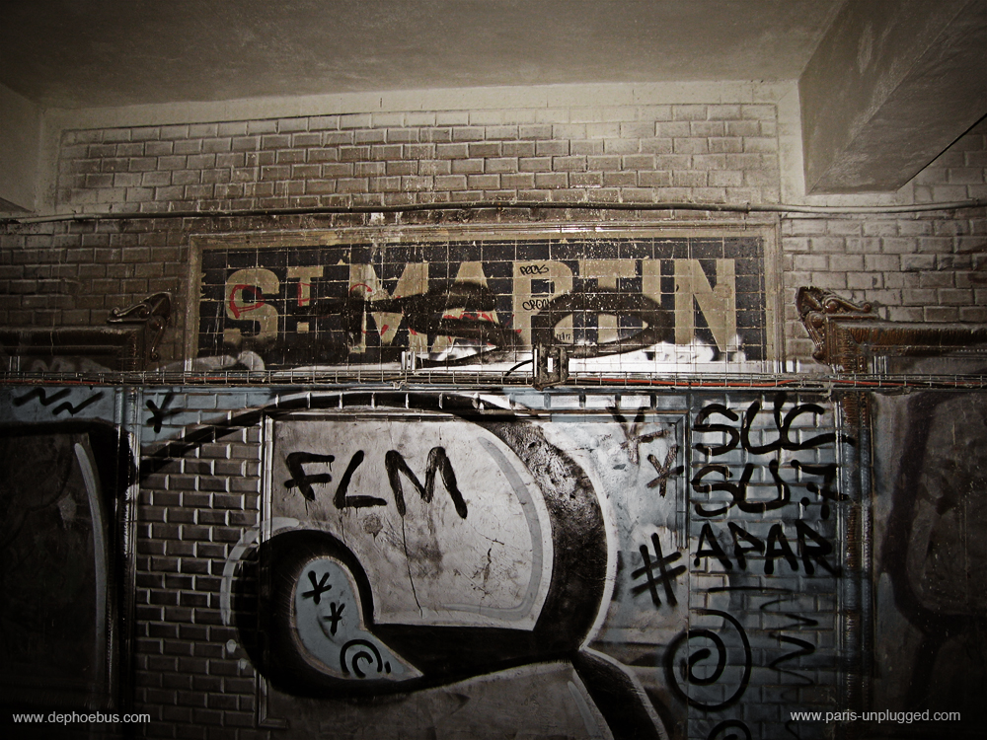
Je compose pour vous avec ma douce et fidèle amie
Et oui des faits assez méconnus de parisiens
même libérés vers la Bretagne ( rire )

Slide 20
Je compose pour vous avec ma douce et fidèle amie
C’était
A paris N° 5
par Lande

